Slide 1
МАДОУ ЦРР №7
«Вместе ярче»
Выполнила:
Воспитатель Земцова Н.Г
г.о.г. БОР
2022Г.

Slide 2
АКТУАЛЬНОСТЬ
Одной из наиболее актуальных проблем современного мира является экономия электрической энергии, поиск способов сохранения энергоресурсов. Данное мероприятие повысит интерес детей к проблеме энергосбережения, расширит имеющиеся у них знания в данной области.
ЦЕЛЬ
Воспитание у детей элементарной культуры энергосбережения посредством организации различных видов совместной деятельности педагога, воспитанников , популяризация энергосбережения и энергосберегающего образа жизни.
ЗАДАЧИ
1.Обогащение и систематизация знаний дошкольников об электричестве и способах его выработки.
2.Развитие интереса к проблеме экономии энергоресурсов.
3.Развитие навыков бережливого поведения в отношении энергоресурсов экологии.
4.Развитие у детей интеллектуальных способностей, умения сопоставлять факты, явления, объекты, сравнивать и анализировать их.

Slide 3
участники
воспитатель
25 детей
ОЖИДАЕМЫЕ РЕЗУЛЬТАТЫ
Дети получат первоначальные представления: об электрическом токе и его роли в жизни человека; об энергии и энергоресурсах; о необходимости бережного отношения к энергоресурсам; о простейших способах экономии электрической энергии; будут применять изученные правила эффективного энергопользования в быту.
методы и приемы
Беседа с детьми: «Из какого материала состоит лампочка?»;«История появления лампочки»
Презентация «Энергосбережение»
Д/и «Азбука безопасности»
Рисование «Разноцветные лампочки»
Физ/минутка «Электроники»
Просмотр мультфильма «Фиксики»
Рефлексия

Slide 4
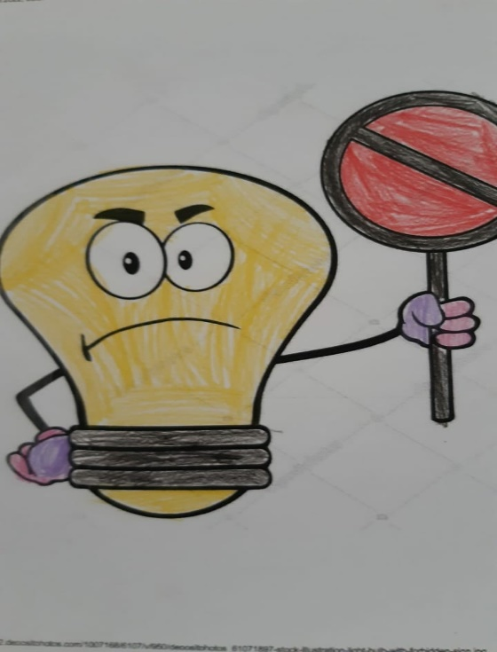
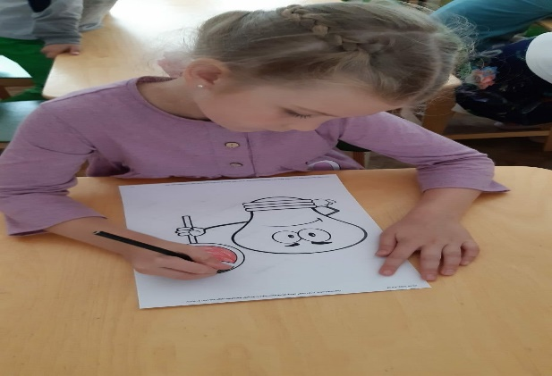
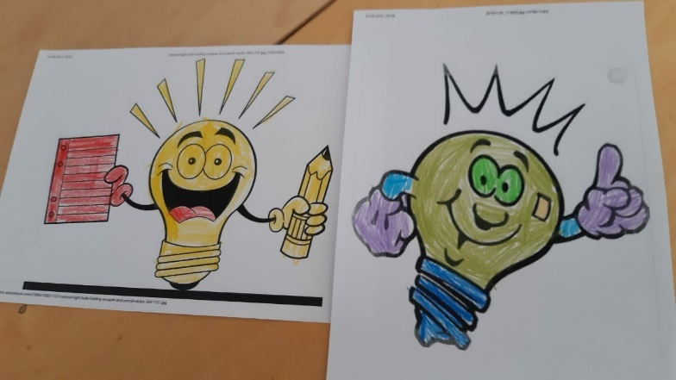
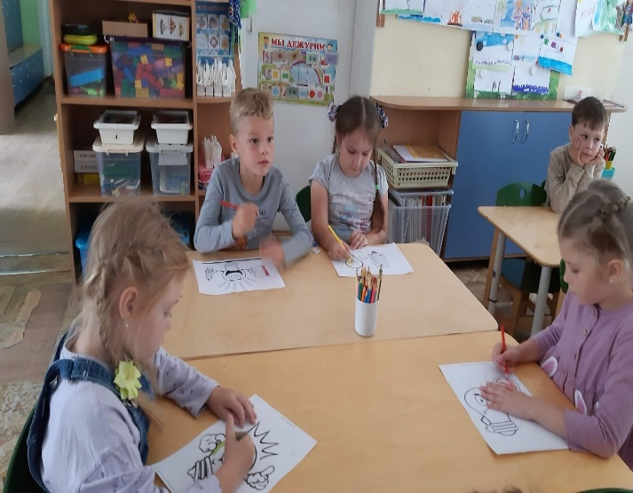
«Разноцветные лампочки»

Slide 5
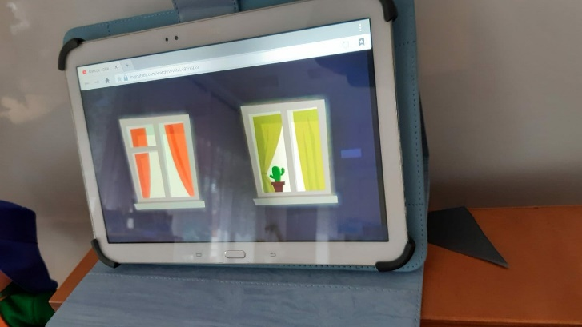
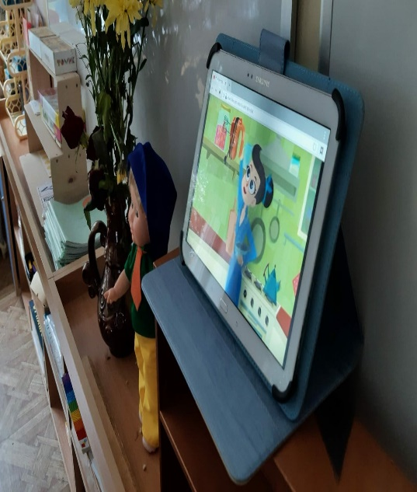
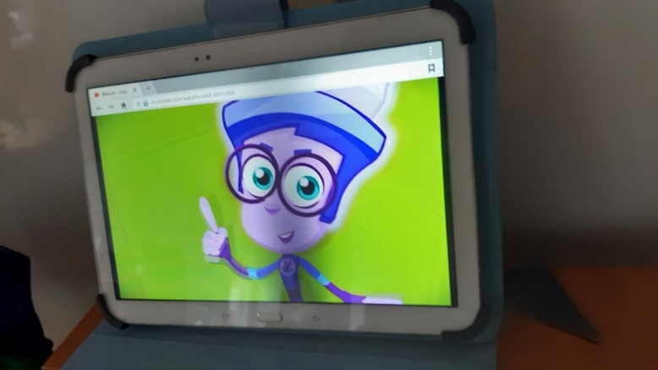
Презентация «Энергосбережение»

Slide 6
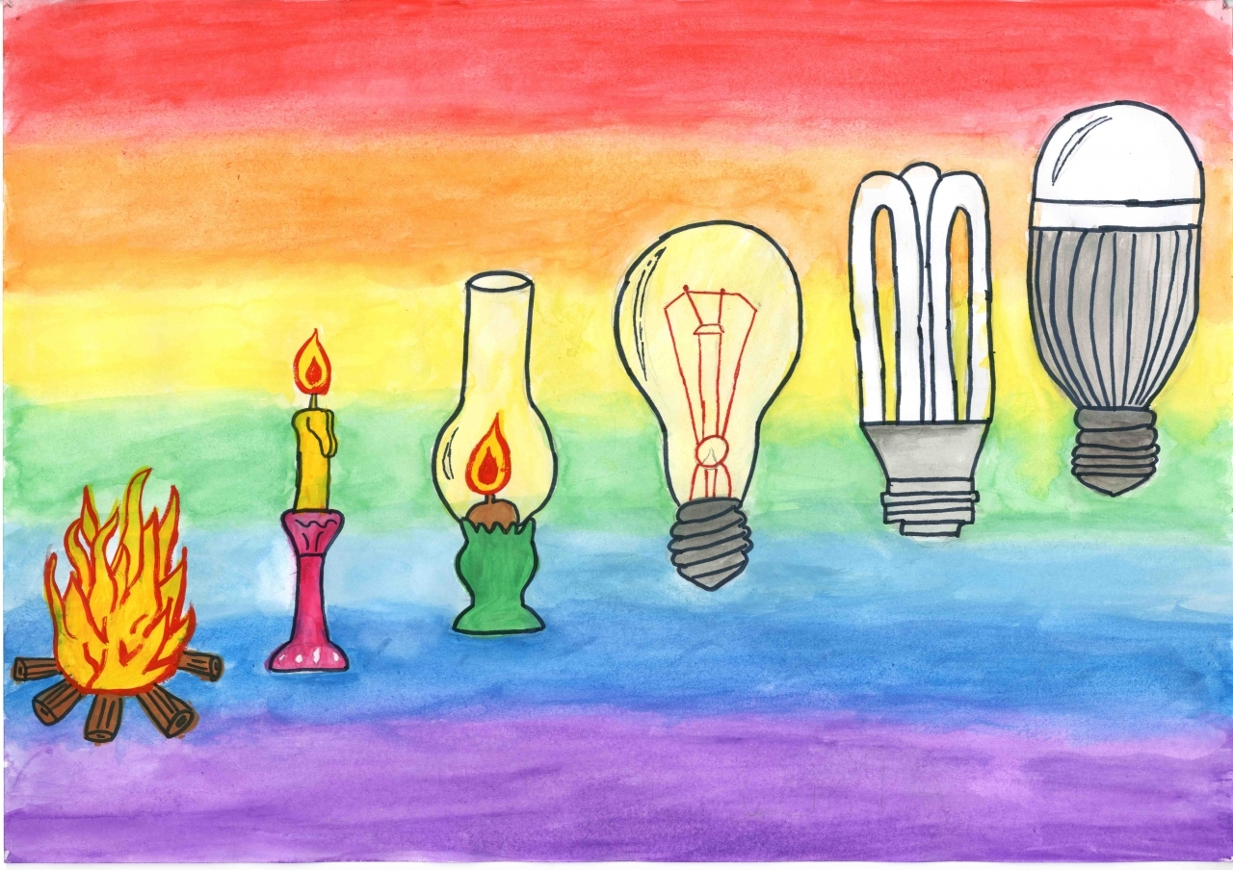
История появления лампочки

Slide 7
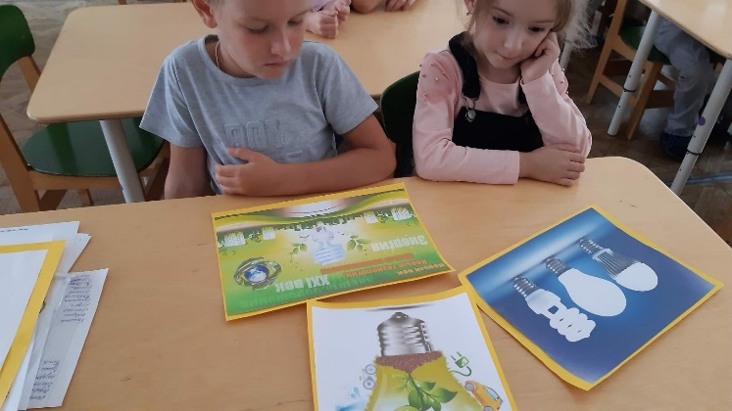
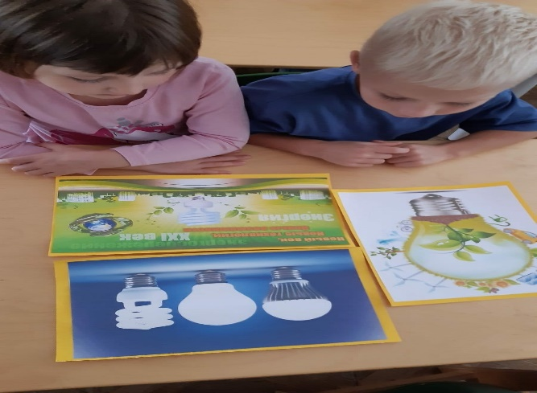

Slide 8
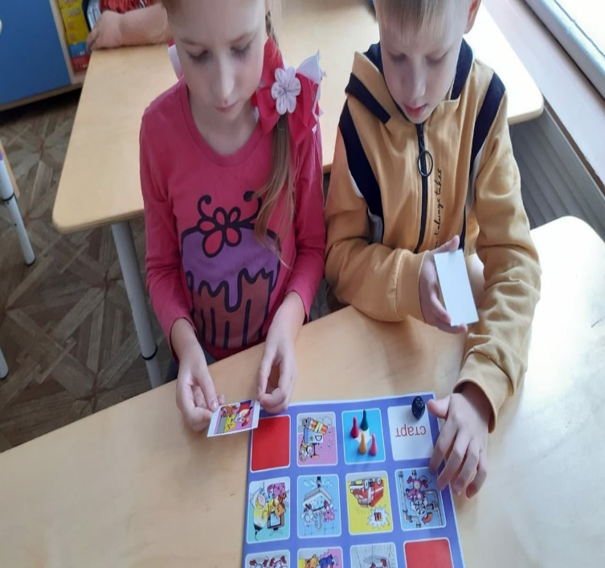
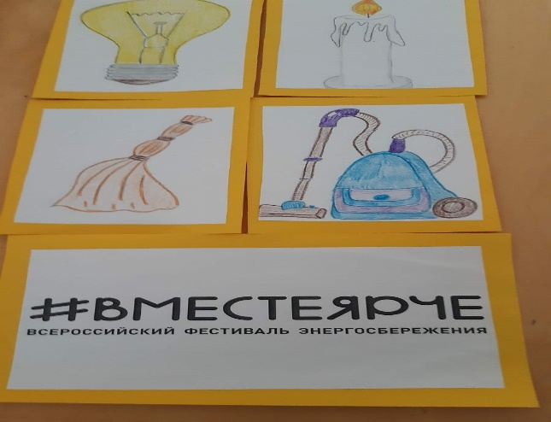
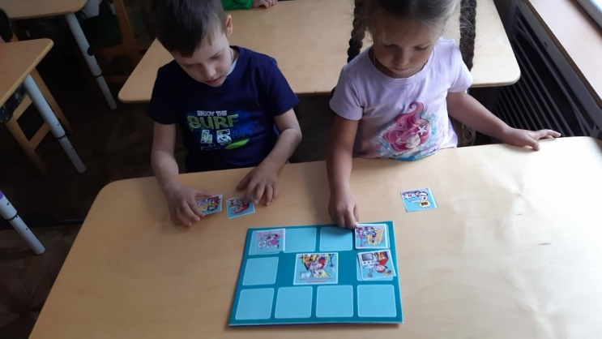
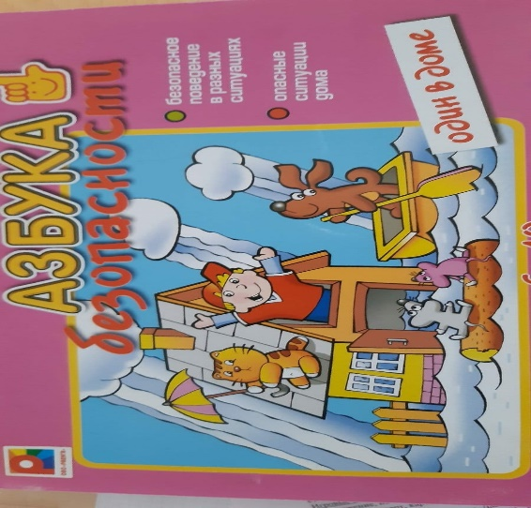
Азбука безопасности

